Slide 1
到神的祭坛
经文摘编：诗篇43：4
作曲：哑歌
Notes:
石狮市湖滨基督教会欢迎您！

Slide 2
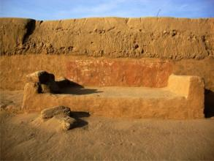
我就走到神的祭坛
我就走到神的祭坛
到我最喜乐的神那里
神啊！我的神
我要弹琴称颂你（X2）
Notes:
石狮市湖滨基督教会欢迎您！

Slide 3
我就走到神的祭坛
到我最喜乐的神那里
神啊！我的神
我要弹琴称颂你（X2）
Notes:
石狮市湖滨基督教会欢迎您！

Slide 4
我们要向耶和华唱新歌
全地都要向耶和华歌唱
要向耶和华歌唱
称颂祂的名
祂的名
Notes:
石狮市湖滨基督教会欢迎您！

Slide 5
天天传扬祂的救恩
天天传扬祂的救恩
在列帮中诉说祂的荣耀
在万民中诉说祂的奇事
Notes:
石狮市湖滨基督教会欢迎您！

Slide 6
因耶和华为大
当受极大的赞美
祂在万神之上
当受敬畏
（阿们）
石狮市湖滨基督教会
Notes:
石狮市湖滨基督教会欢迎您！———夜静风轻

